Slide 1

识字2

Slide 2
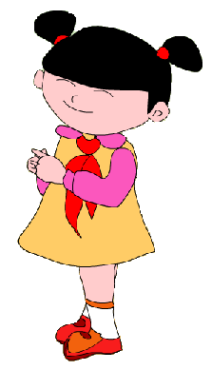

我叫芳芳，今年七岁。
想知道我早晨的生活是怎样的吗？

Slide 3




nào zhōng
xiǎo niǎo
tài yáng
太阳
闹钟
小鸟

Slide 4

太阳公公张开了笑脸，闹钟正在鸣响，小鸟欢快地叫着，新的一天开始了。同学们，这个时候你在干什么呢？

Slide 5

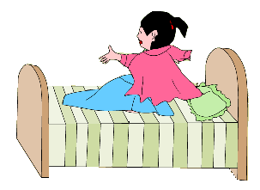
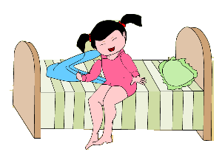
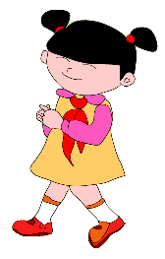
chuān yī
xià chuáng
穿衣
下床
qǐ zǎo
起早

Slide 6

同学们，你起床后会做哪些事呢？

Slide 7

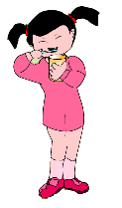

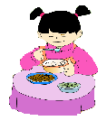
shuā yá
xǐ liǎn
yòng cān
刷 牙
洗 脸
用 餐

Slide 8

同学们，芳芳每天的生活都很有规律，吃完早餐后又该做什么呢？

Slide 9
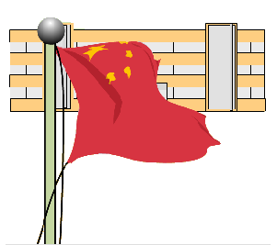
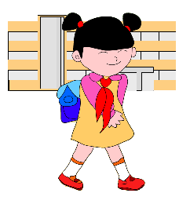
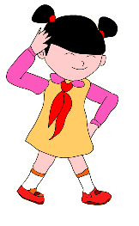
shēng qí
升旗
shàng xué
zuò cāo
上学
做操

Slide 10
太阳 闹钟 小鸟
穿衣 下床 起早
刷牙 洗脸 早餐
上学 升旗 做操
太
小
鸟
下
早
牙
上

Slide 11

同学们，你们每天的生活多有规律呀，这样你们一定会学习好，身体好的！

Slide 12
yáng zhōng chuān
阳 钟 穿
chuáng cān
床 餐

Slide 13
阳 钟 穿 床 餐

Slide 14
tài
太

Slide 15
xiǎo
小

Slide 16
niǎo
鸟

Slide 17
xià
下

Slide 18
zǎo
早

Slide 19
yá
牙

Slide 20
shàng
上

Slide 21

拓展深化
1.说说自己有什么收获？
2.课外找一找哪儿也有这些生字。

Slide 22
再见！

